Slide 1
MODELLI PER OTTIMIZZARE IL PES NEGLI ASSETTI MICRO-COGENERATIVI DISTRIBUITI E PERVASIVI
Stefano Sferrella
RELATORE: Prof. Stefano Farné

Slide 2
LA COGENERAZIONE
Produzione di energia elettrica e termica nello stesso impianto
Utenze di termico vicino all’impianto per evitare ingenti dispersioni
Nel caso di produzione di energia elettrica e termica di tipo caldo e freddo si parla di TRIGENERAZIONE

Slide 3
COGENERAZIONE AD ALTO RENDIMENTO
L’obiettivo è sfruttare al massimo i combustibili utilizzati per diminuire i consumi
La condizione di CAR fondata su un criterio basato sull’indice PES (Primary Energy Saving)
Unità nella condizione CAR quando:
PES ≥ 0,1 per unità con produzione maggiore a 1MWel;
PES > 0 per unità di piccola o micro-cogenerazione;

Slide 4
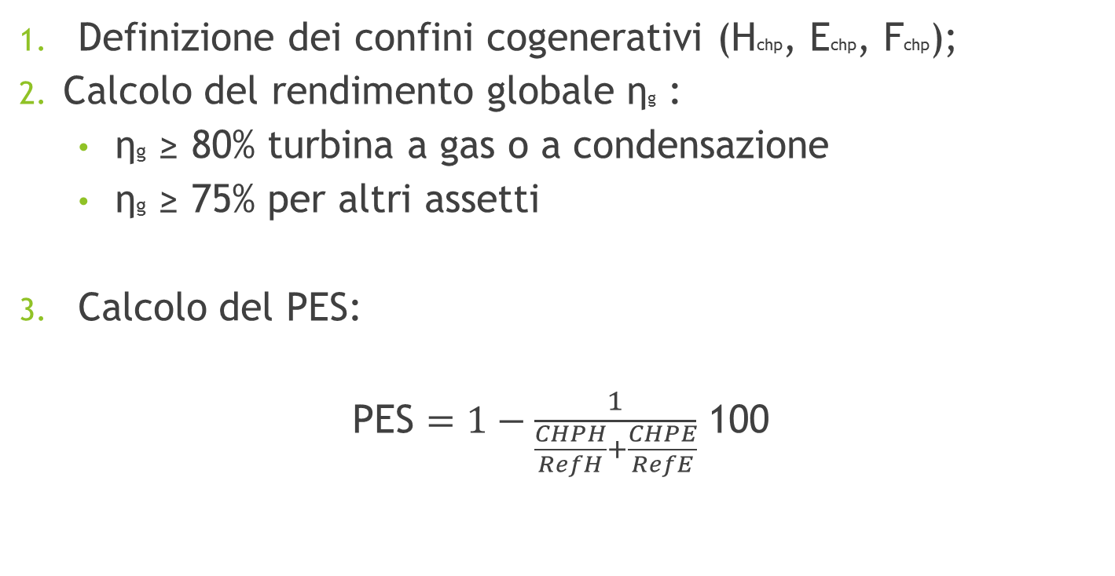
CALCOLO DEL PES
Definizione dei confini cogenerativi (Hchp, Echp, Fchp);
Calcolo del rendimento globale ηg :
  ηg ≥ 80% turbina a gas o a condensazione
  ηg ≥ 75% per altri assetti
Calcolo del PES:
PES $=1−\frac{1}{\frac{CHPH}{RefH}+\frac{CHPE}{RefE}}$ 100

Slide 5
IMPIANTO DI PARTENZA

Slide 6
LA BIOMASSA
Qualsiasi sostanza di origine organica, vegetale o animale destinata a produzione di ammendante agricolo o a fini energetici
Può essere classificata in:
Biomassa derivante da residui
Biomassa ottenuta da coltivazioni dedicate
Ha il vantaggio di essere una risorsa abbondante, accumulabile e convertibile in combustibile
Utilizzo in impianti di piccola-media taglia e in assetto cogenerativo

Slide 7
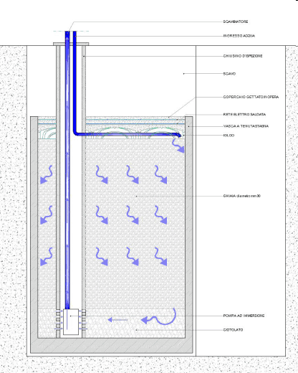
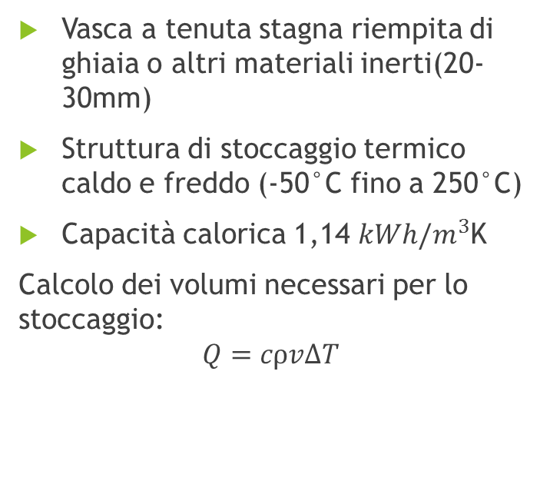
MODIFICHE IMPIANTISTICHE:
IL TERMOPOZZO
Vasca a tenuta stagna riempita di ghiaia o altri materiali inerti(20-30mm)
Struttura di stoccaggio termico caldo e freddo (-50°C fino a 250°C)
Capacità calorica 1,14 $kWh/m^{3}$K
Calcolo dei volumi necessari per lo stoccaggio:
$$Q=cρvΔT$$

Slide 8
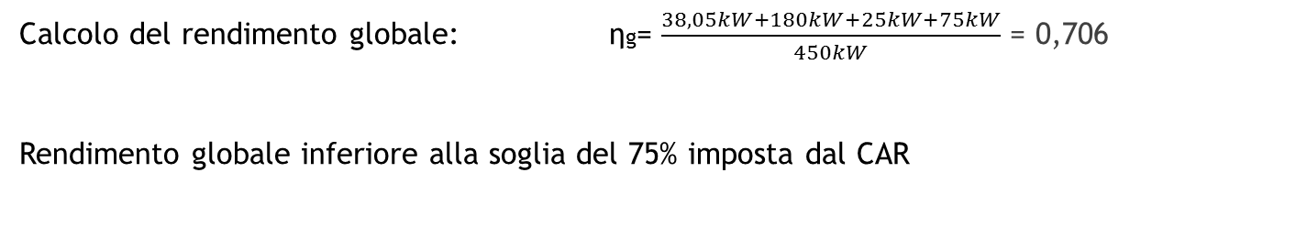
Calcolo del rendimento globale: ηg= $\frac{38,05kW+180kW+25kW+75kW}{450kW}$ = 0,706
Rendimento globale inferiore alla soglia del 75% imposta dal CAR

Slide 9
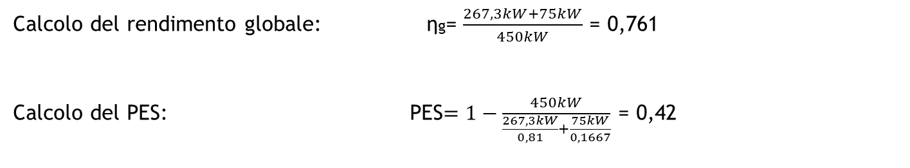
Calcolo del rendimento globale: ηg= $\frac{267,3kW+75kW}{450kW}$ = 0,761
Calcolo del PES: PES$=1−\frac{450kW}{\frac{267,3kW}{0,81}+\frac{75kW}{0,1667}}$ = 0,42

Slide 10

Calcolo del rendimento globale: ηg= $\frac{267,3kW+75kW}{450kW}$ = 0,94
Calcolo del PES: PES$=1−\frac{450kW}{\frac{354,77kW}{0,72}+\frac{75kW}{0,1667}}$ = 0,52

Slide 11
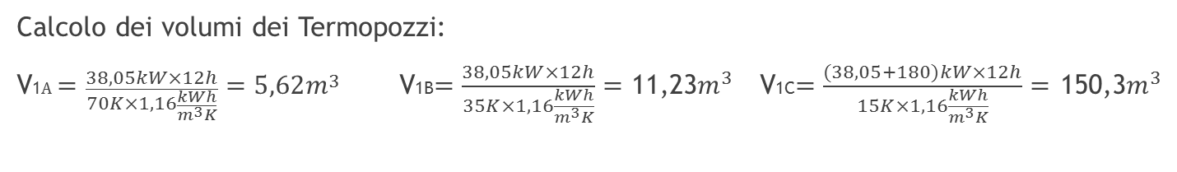
Calcolo dei volumi dei Termopozzi:
V1$A=\frac{38,05kW×12h}{70K×1,16\frac{kWh}{m^{3}K}}=5,62m^{3}$ V1B$=\frac{38,05kW×12h}{35K×1,16\frac{kWh}{m^{3}K}}=$ 11,23$m^{3}$ V1C$=\frac{(38,05+180)kW×12h}{15K×1,16\frac{kWh}{m^{3}K}}=$ 150,3$m^{3}$

Slide 12
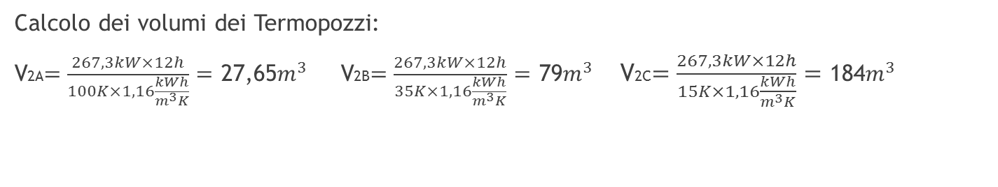
Calcolo dei volumi dei Termopozzi:
V2A$=\frac{267,3kW×12h}{100K×1,16\frac{kWh}{m^{3}K}}=$ 27,65$m^{3}$ V2B$=\frac{267,3kW×12h}{35K×1,16\frac{kWh}{m^{3}K}}=$ 79$m^{3}$ V2C$=\frac{267,3kW×12h}{15K×1,16\frac{kWh}{m^{3}K}}=$ 184$m^{3}$

Slide 13
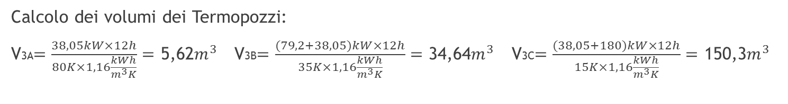
Calcolo dei volumi dei Termopozzi:
V3A$=\frac{38,05kW×12h}{80K×1,16\frac{kWh}{m^{3}K}}=$ 5,62$m^{3}$ V3B$=\frac{(79,2+38,05)kW×12h}{35K×1,16\frac{kWh}{m^{3}K}}=$ 34,64$m^{3}$ V3C$=\frac{(38,05+180)kW×12h}{15K×1,16\frac{kWh}{m^{3}K}}=$ 150,3$m^{3}$

Slide 14
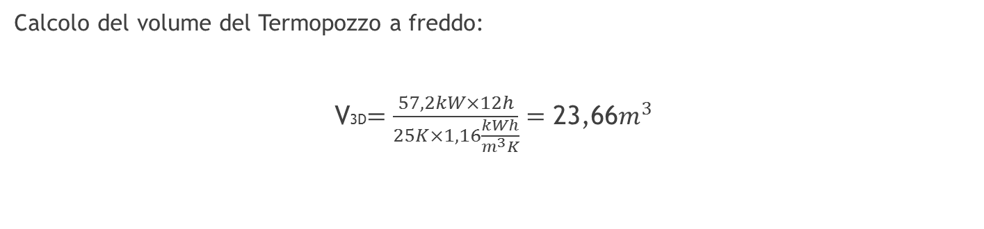
Calcolo del volume del Termopozzo a freddo:
V3D$=\frac{57,2kW×12h}{25K×1,16\frac{kWh}{m^{3}K}}=$ 23,66$m^{3}$

Slide 15
CONCLUSIONI
Nel secondo e nel terzo schema di impianto modificato abbiamo un buon risparmio di energia primaria
Minori consumi, minore incidenza sull’impatto ambientale

Slide 16
Grazie per l’ attenzione

